Slide 1
Развитие мелкой моторики у детей дошкольного возраста
(консультация для родителей)
учитель-логопед
Черняк О. В.
МКДОУ д/с №117

Slide 2
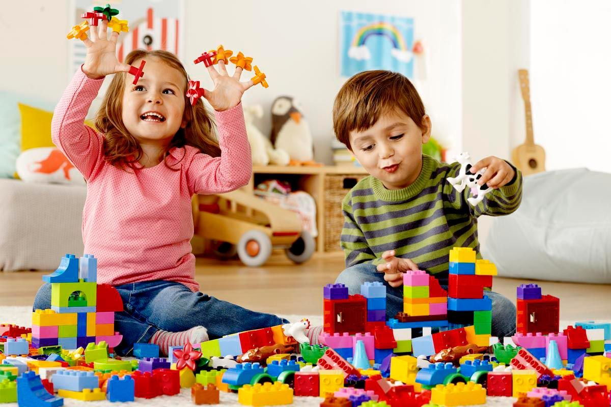
Хорошо говорящий ребёнок – это успешный ребёнок.
Хорошая речь – это важнейшее условие полноценного развития ребёнка.
Чем богаче и правильнее у ребёнка речь, тем легче ему высказать свои мысли, тем шире его возможности в познании окружающей действительности, содержательнее отношения со сверстниками и взрослыми.

Slide 3
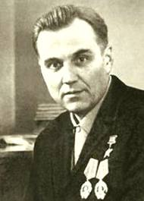
В. А. Сухомлинский (1918-1970):
«Ум ребенка находится на кончиках его пальцев».
Одним из показателей и условий хорошего физического и нервно-психического развития ребёнка является развитие его мелкой моторики.
К области мелкой моторики относится большое разнообразие движений: от примитивных жестов, таких как захват объектов, до очень мелких движений, от которых, например, зависит почерк человека.
Почему так важно её развивать?

Slide 4
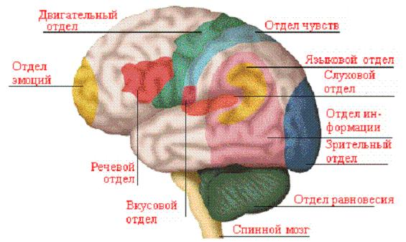
Проекция руки есть ещё одна речевая зона головного мозга.
Центр, который отвечает за движения пальцев, расположен очень близко от речевой зоны. Стимулируя мелкую моторику, мы активируем зоны, отвечающие за речь.
Поэтому развитию кисти принадлежит важная роль в формировании головного мозга и становлении речи ребёнка.

Slide 5
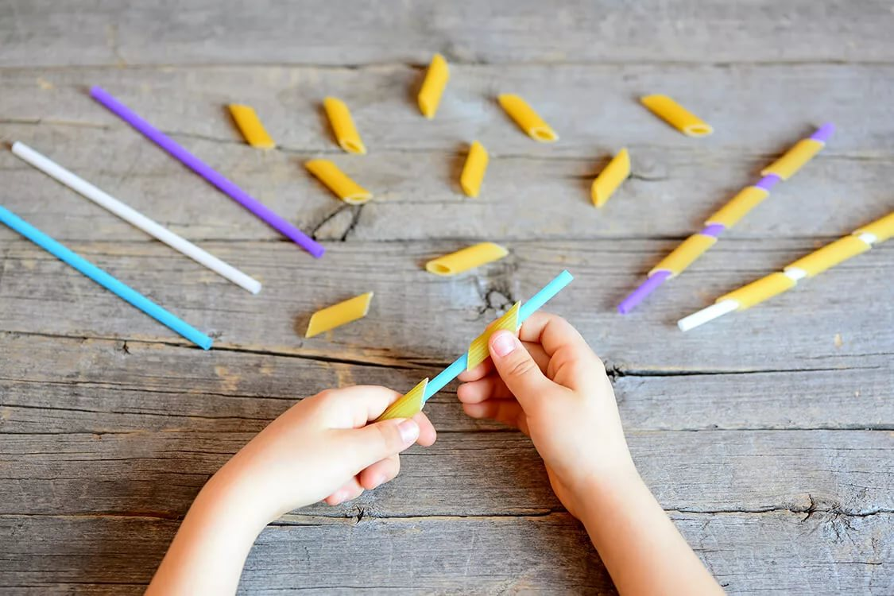
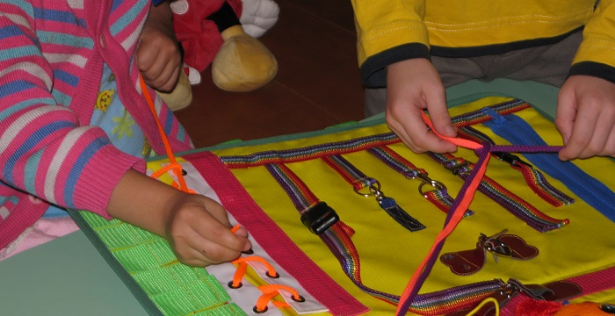
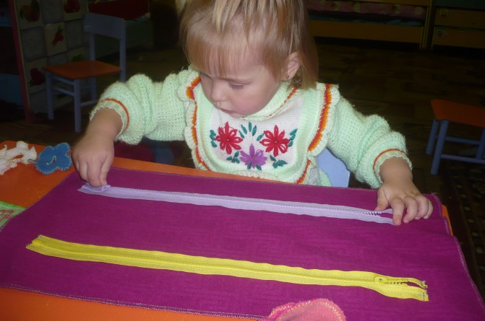
Мелкая моторика - совокупность скоординированных действий нервной, мышечной и костной систем, часто в сочетании со зрительной системой в выполнении мелких и точных движений кистями и пальцами рук и ног.

Slide 6
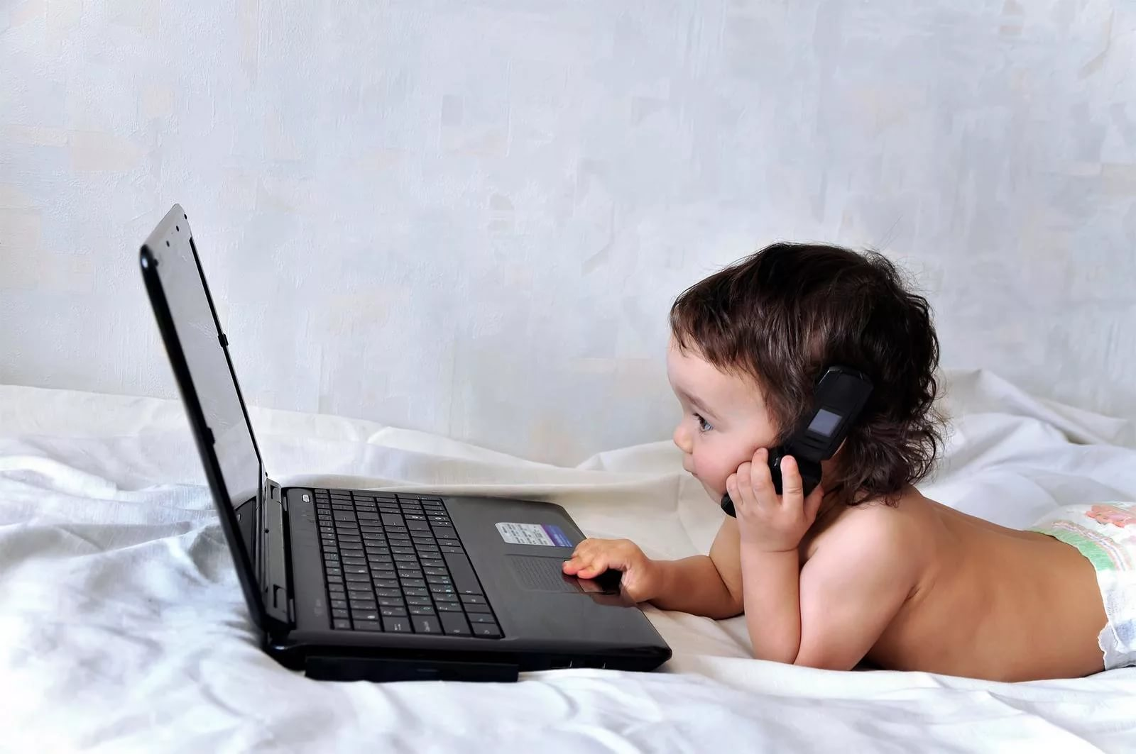
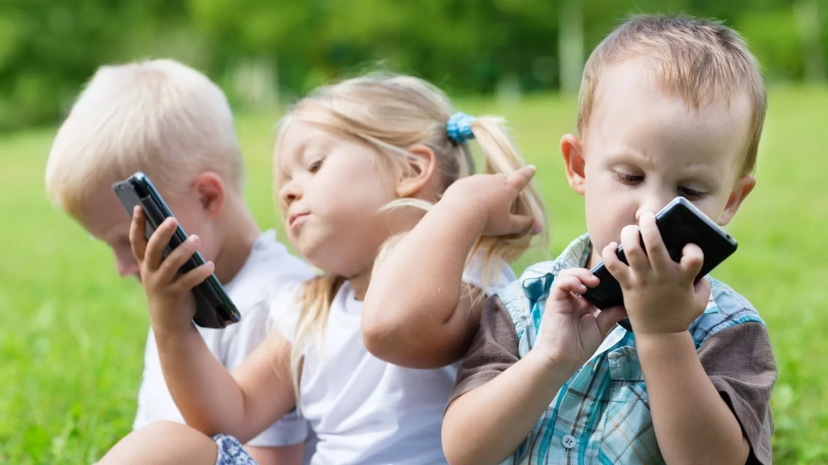
Сейчас, к сожалению, у большинства детей наблюдается отставание в моторном развитии. Они не умеют завязывать шнурки, поэтому родители покупают обувь на липучках или молнии.
Если раньше дети вместе с взрослыми больше делали руками: перебирали крупу, вязали и вышивали, то сейчас этим мало кто занимается.
Поэтому у них слабо развита мелкая моторика, т. е. руки. В результате чего у большинства детей наблюдается неготовность к письму или проблемы с речью.

Slide 7
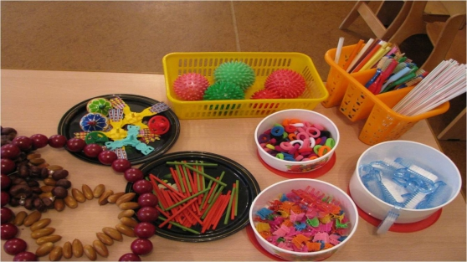
Существует множество разнообразных игр для развития мелкой моторики у ребенка.

Slide 8
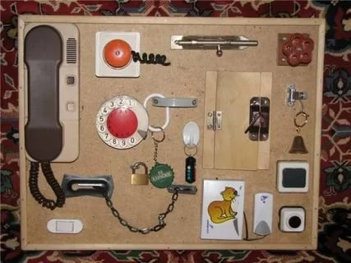
Чтобы малышу было не скучно выполнять разные упражнения, их нужно превратить в интересные игры.
Сегодня я представляю Вам нестандартное оборудование, которое способствует не только развитию пальцев, но и образному мышлению, восприятию, координации движений в целом.

Slide 9
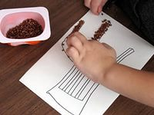
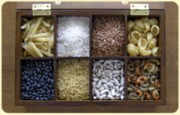
Игры с крупой
Детям предлагаем поиграть в Золушку. Для этого на листочке бумаги смешиваем по чуть-чуть гречки, риса и гороха. После этого предлагаем рассортировать.
Берём поднос и рассыпаем по нему мелкую крупу (манку). Лучшей доски для рисования не придумаешь.
Насыпаем в баночку фасоль. Перекладываем по одной в другую баночку. Сначала одной рукой, затем двумя руками, попеременно большим и средним пальцами, большим и безымянным, большим и мизинчиком.
Насыпаем фасоль на блюдце. Ребёнок большим и указательным пальцами берёт фасоль и удерживает её другими пальцами – набирает целую горсть. Можно делать это и двумя руками.

Slide 10
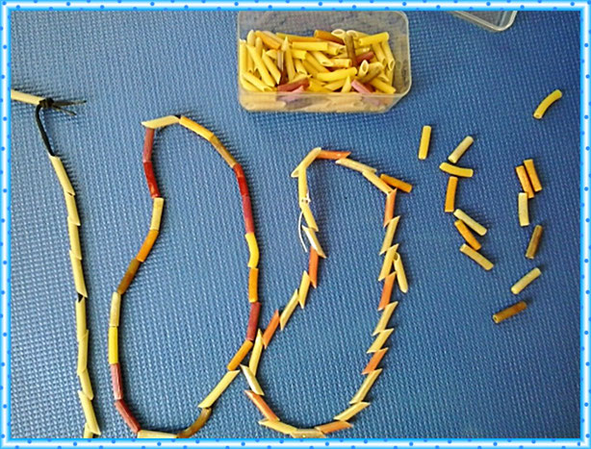
Игры с песком, крупами, бусинками
их можно нанизывать на тонкий шнурок или леску (макароны, бусины), пересыпать ладошками или перекладывать пальчиками из одной емкости в другую, насыпать в пластиковую бутылку с узким горлышком и т.д.

Slide 11
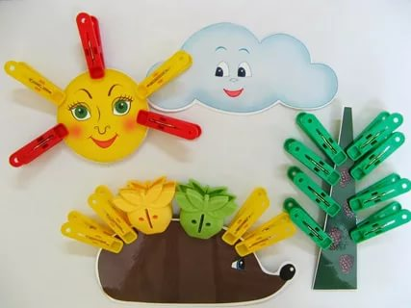
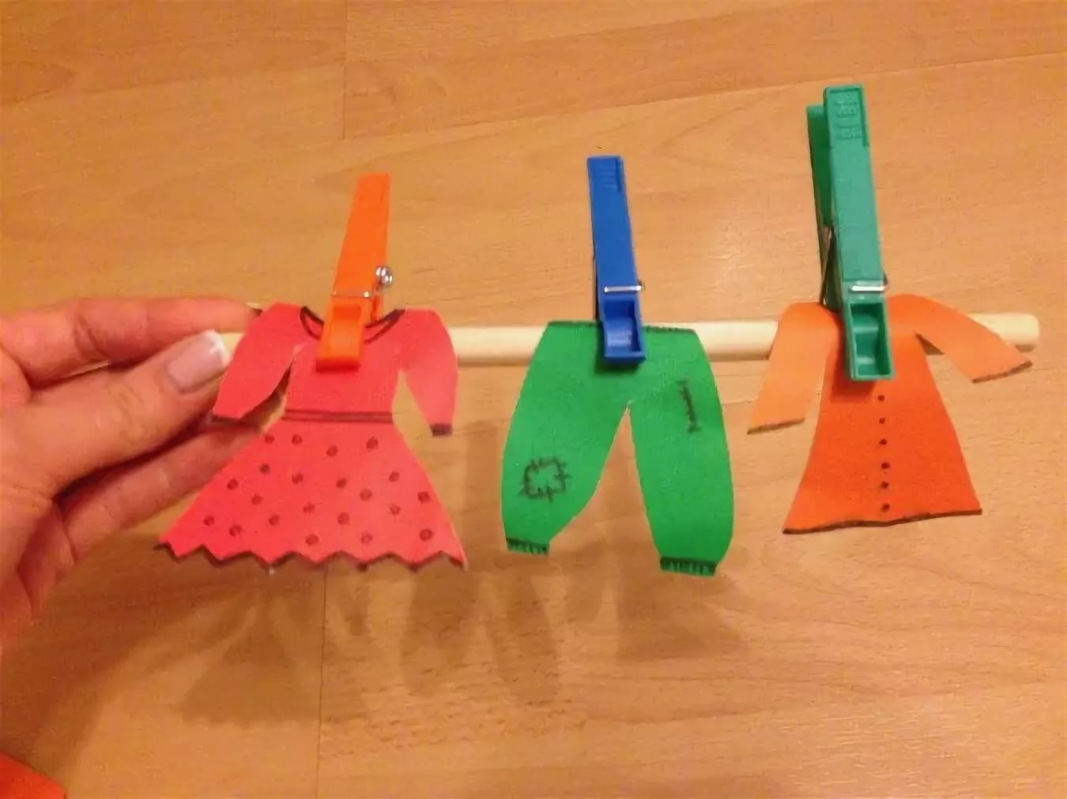
Игры с прищепками.
1. Бельевой прищепкой поочередно «кусаем» ногтевые фаланги (от указательного к мизинцу и обратно) на ударные слоги стиха:
«Сильно кусает котенок-глупыш,
Он думает, это не палец, а мышь. (Смена рук.)
Но я же играю с тобою, малыш,
А будешь кусаться, скажу тебе: «Кыш!».
2. Предложите ребёнку прикрепить прищепки по периметру вырезанной из картона фигуры. Можно «приделать» иголки ежу, лучи солнышку и т.д.
3. Развешивание носовых платочков после стирки и закрепление их прищепками. Это несложное задание даже для ребенка, который не раз играл с прищепками, возможно, окажется не таким уж простым.

Slide 12
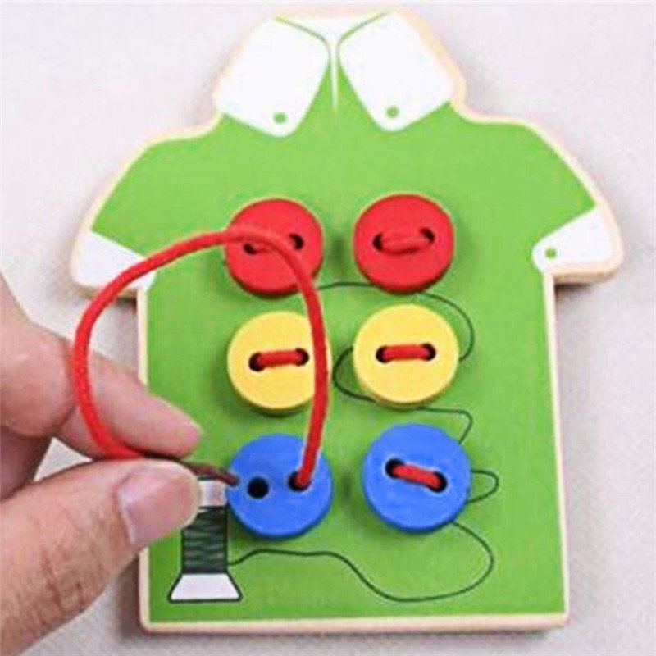
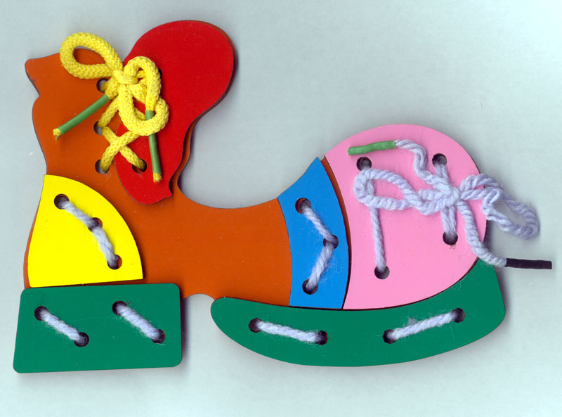
Игры - Шнуровки
Такие игры развивают пространственную ориентировку, внимание, формируют навыки шнуровки, развивают творческие способности, способствуют развитию точности глазомера, последовательности действий. Вышивание шнурком является первой ступенькой к вышиванию иглой.

Slide 13
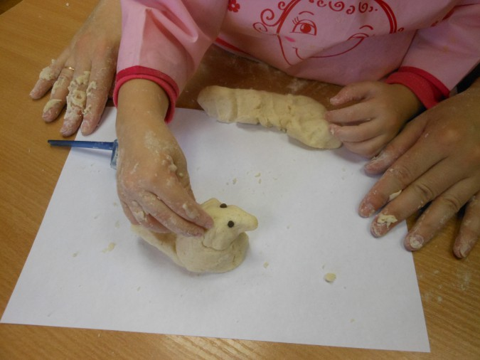
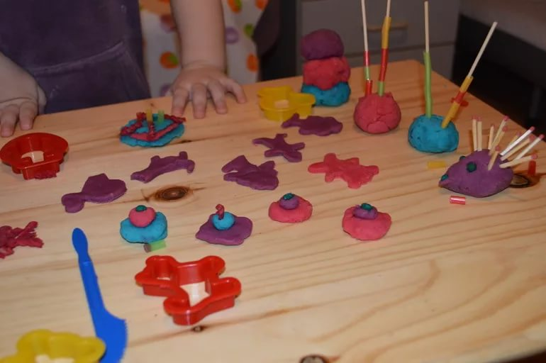
Игры с глиной, пластилином или тестом
В процессе лепки развиваются тактильные ощущения, координация движений пальцев, мышцы пальцев. Наряду с традиционными приёмами лепки, можно использовать пластилинографию, то есть «рисование пластилином», в процессе которого детали рисунка покрываются тонким слоем пластилина. Размазывание пластилина требует определённых усилий и ручной умелости.

Slide 14
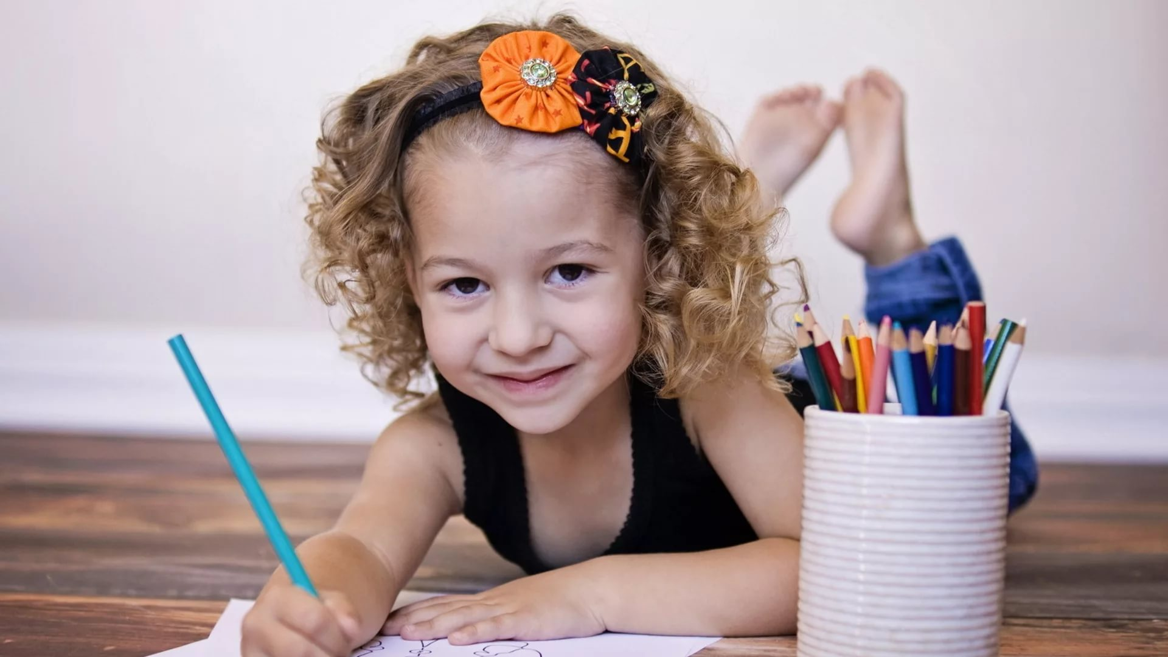
Рисование карандашами
Именно карандаши, а не краски или фломастеры, «заставляют» мышцы руки напрягаться, прикладывать усилия для того, чтобы оставить на бумаге след – ребенок учиться регулировать силу нажима, для того, чтобы провести линию, той или иной толщины. Тем самым, мышцы руки подготавливаются к овладению письмом.

Slide 15
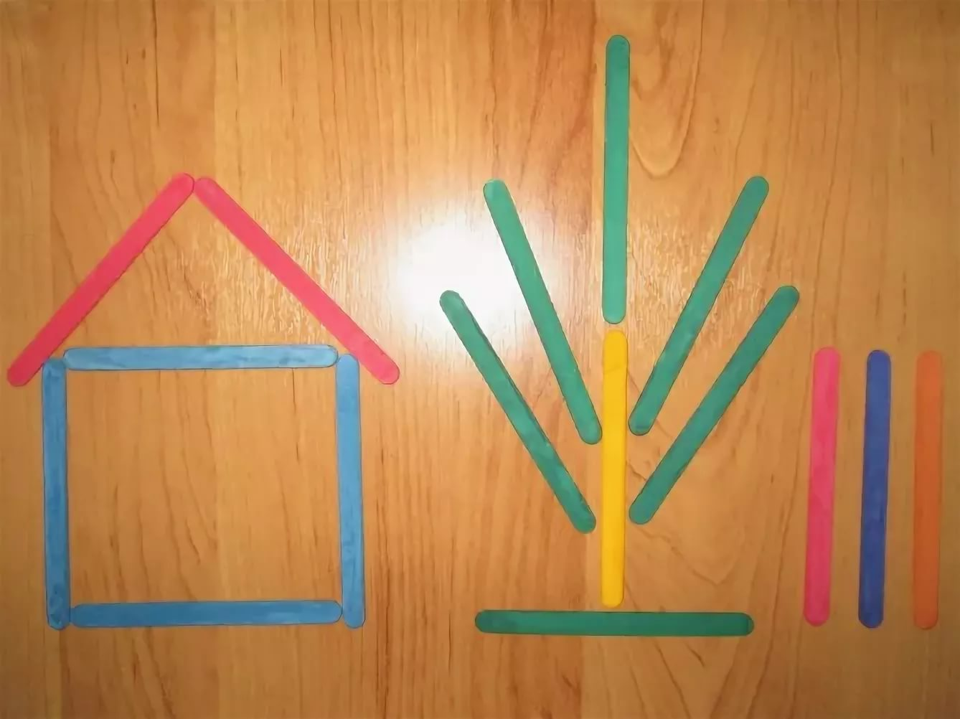
Игры со счётными палочками.
В этих играх хорошими помощниками станут обыкновенные счётные палочки или спички ( без серы).
«Выложи картинку» (по образцу)
«Выложи геометрическую фигуру»

Slide 16
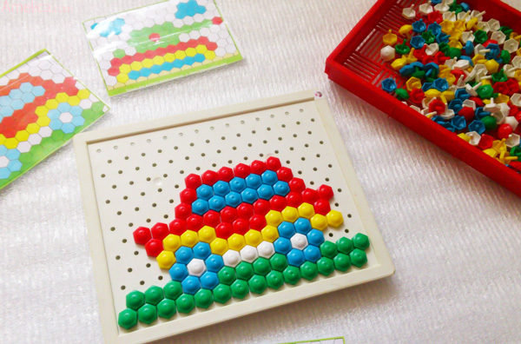
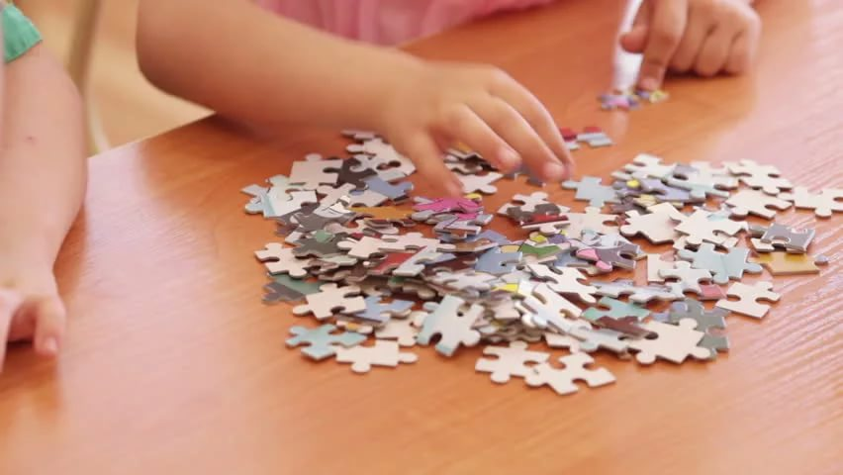
Пазлы и мозайка
Пазлы – в переводе с английского «головоломка», «затруднение». Кроме мелкой моторики, эта игра формирует ещё и пространственное представление, умение складывать большое из мелких деталей.
Мозайка – игра, которую помнит каждый из детства. Дети уже делают композиции по образцу или ориентируясь на собственную фантазию.

Slide 17
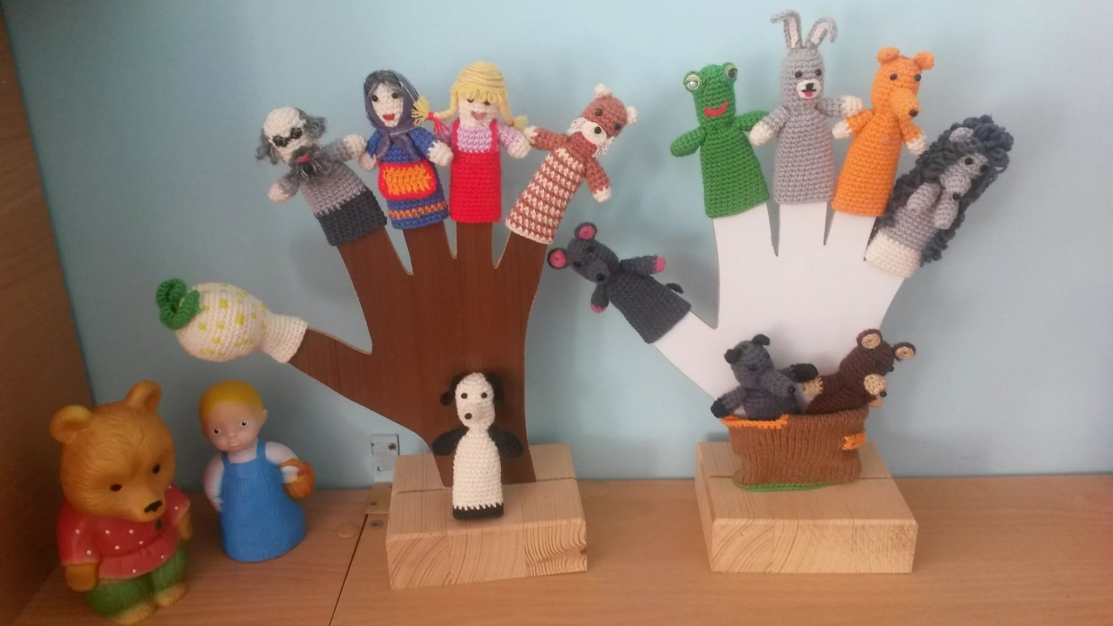
Пальчиковые игры
Пальчиковые игры – наилучшее средство для развития мелкой моторики и речи в своей совокупности. Разучивание текстов пальчиковой гимнастики способствует быстрому формированию речи, пространственного мышления, внимания, памяти и воображения. Речь детей становится более выразительной.

Slide 18
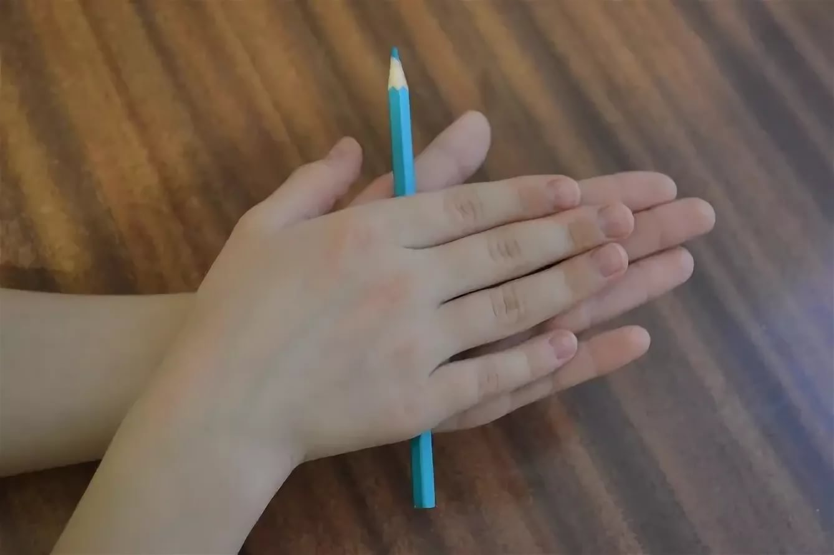
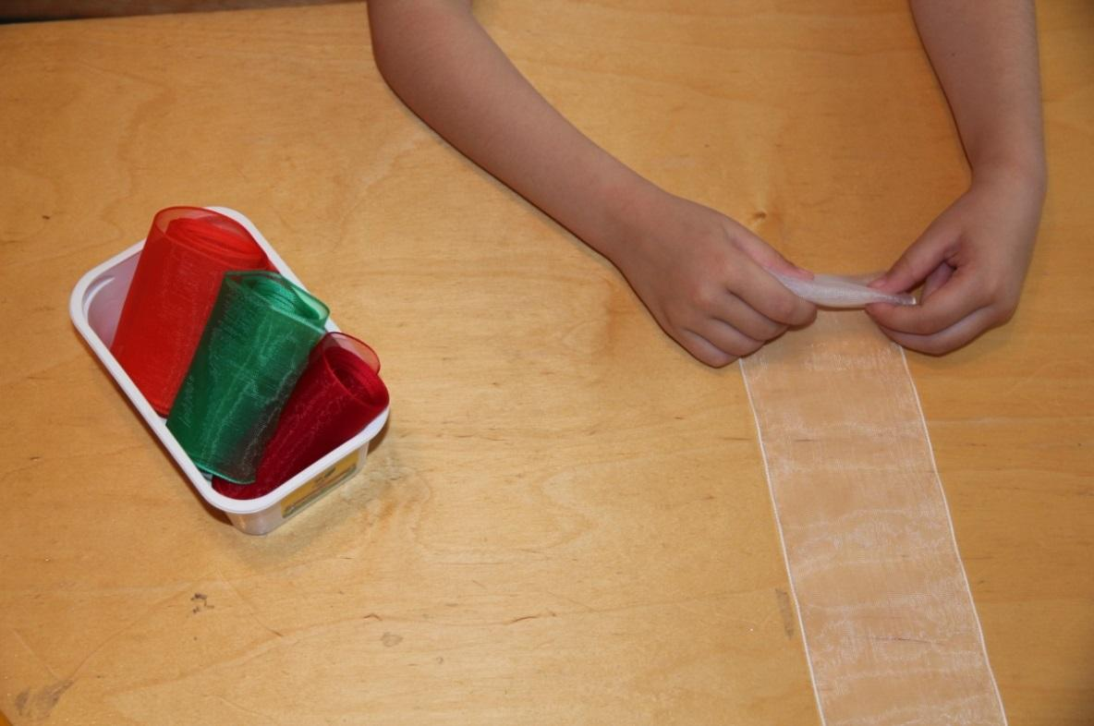
Действия с предметами:
1. Скручивание лент, клубочков.
2. Выкладывание, перебирание косточек.
3. Угадывание на ощупь предметов. (Игра "Волшебный мешочек"). Потребуется мешочек с разнообразными мелкими игрушками и предметами.
4. Перекатывание карандаша или ручки в ладонях способствует стимуляции биологически активных точек, тонизирование организма в целом.

Slide 19
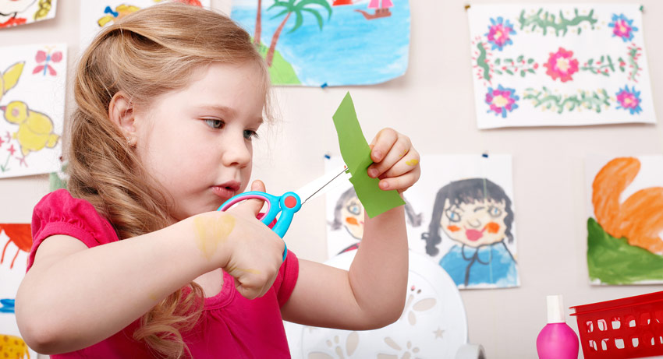
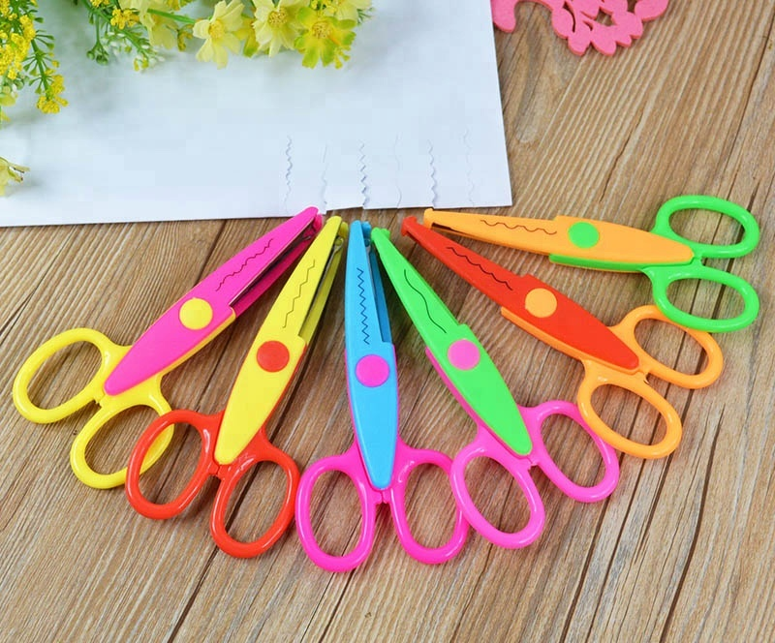
Работа с ножницами
Хорошо развивается координация и сила пальцев. Вырезать можно из бумаги, сложенной вдвое, вчетверо, гармошкой, получая интересные силуэты.

Slide 20
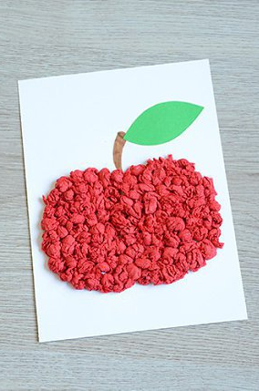
Игры с бумагой
Бумагу можно мять, рвать, складывать, резать ножницами…
Такие игры помогут детям узнать как обычная бумага превращается в красивую аппликацию и забавные объёмные игрушки.
Развитию точных движений, вниманию, терпению, усидчивости и памяти помогают занятия в технике оригами: складыванию корабликов, самолётов, цветов, животных и т.д.

Slide 21
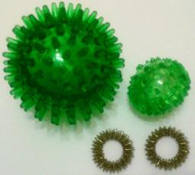
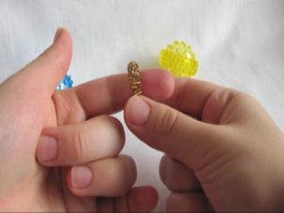
Массаж кистей рук и пальцев
Массаж является одним из видов пассивной гимнастики. Он оказывает общеукрепляющее действие на мышечную систему, повышая тонус, эластичность и сократительную способность мышц.
Массажные шарики су-джок и кольцевая пружинка незаменимы для массажа пальчиков и ладоней.

Slide 22
Развивать мелкую моторику рук необходимо постоянно.
Задания по развитию мелкой моторики могут быть включены в домашние дела:
перемотка ниток;
завязывание и развязывание узелков;
водные процедуры, переливание воды. Можно предложить помыть посуду, предоставив в распоряжение ребенка пластиковые предметы, или постирать белье (объяснив и показав предварительно все процессы: смачивание, намыливание, перетирание, полоскание, отжимание);
собирание разрезных картинок
разбор круп.

Slide 23
Спасибо за внимание!

